Slide 1
lab2_软件流程
2025年11月13日

Slide 2
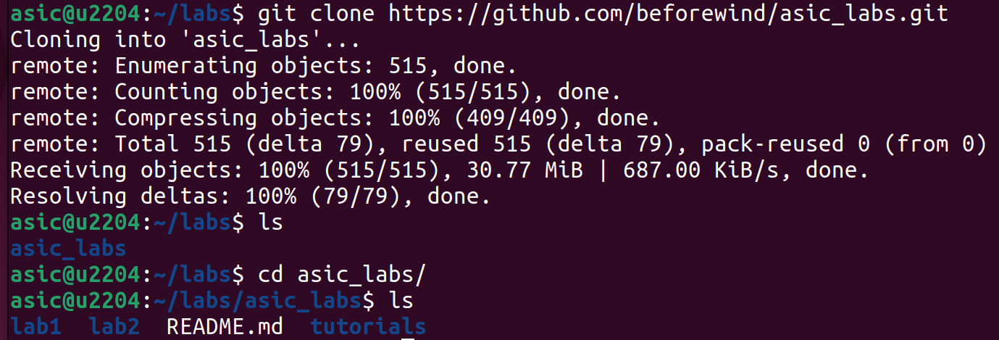
从github下载/更新实验材料
安装git工具(虚拟机已有)
下载实验材料，拷贝到虚拟机目录/home/asic/labs
cd /home/asic/labs
git clone https://github.com/beforewind/asic_labs.git
cd asic_labs/lab2
如果先前已经clone到本地，只需要更新实验材料
cd /home/asic/labs/asic_labs
git pull
cd asic_labs/lab2

Slide 3
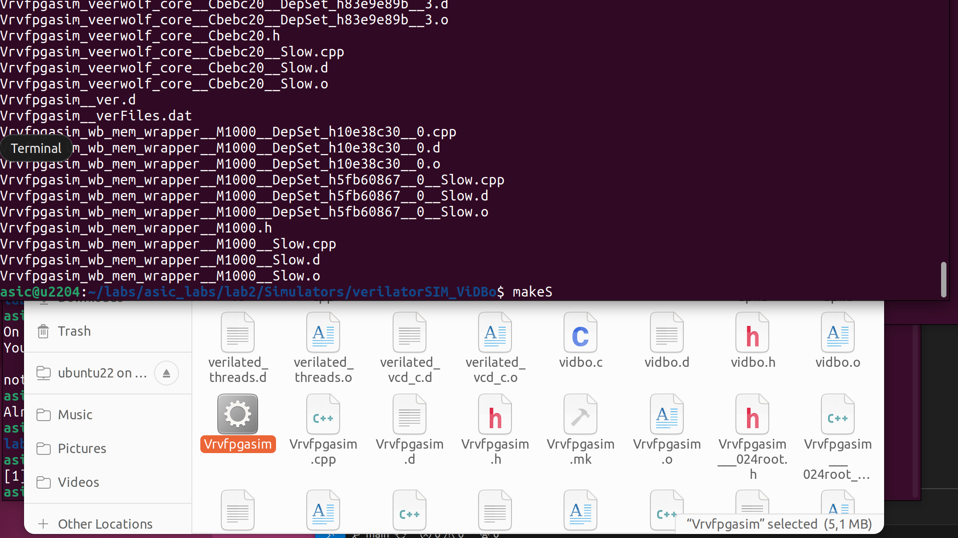
编译仿真程序
生成仿真器的可执行程序: Vrvfpgasim
cd /home/asic/labs/asic_labs/lab2/Simulators/verilatorSIM_ViDBo
make

Slide 4
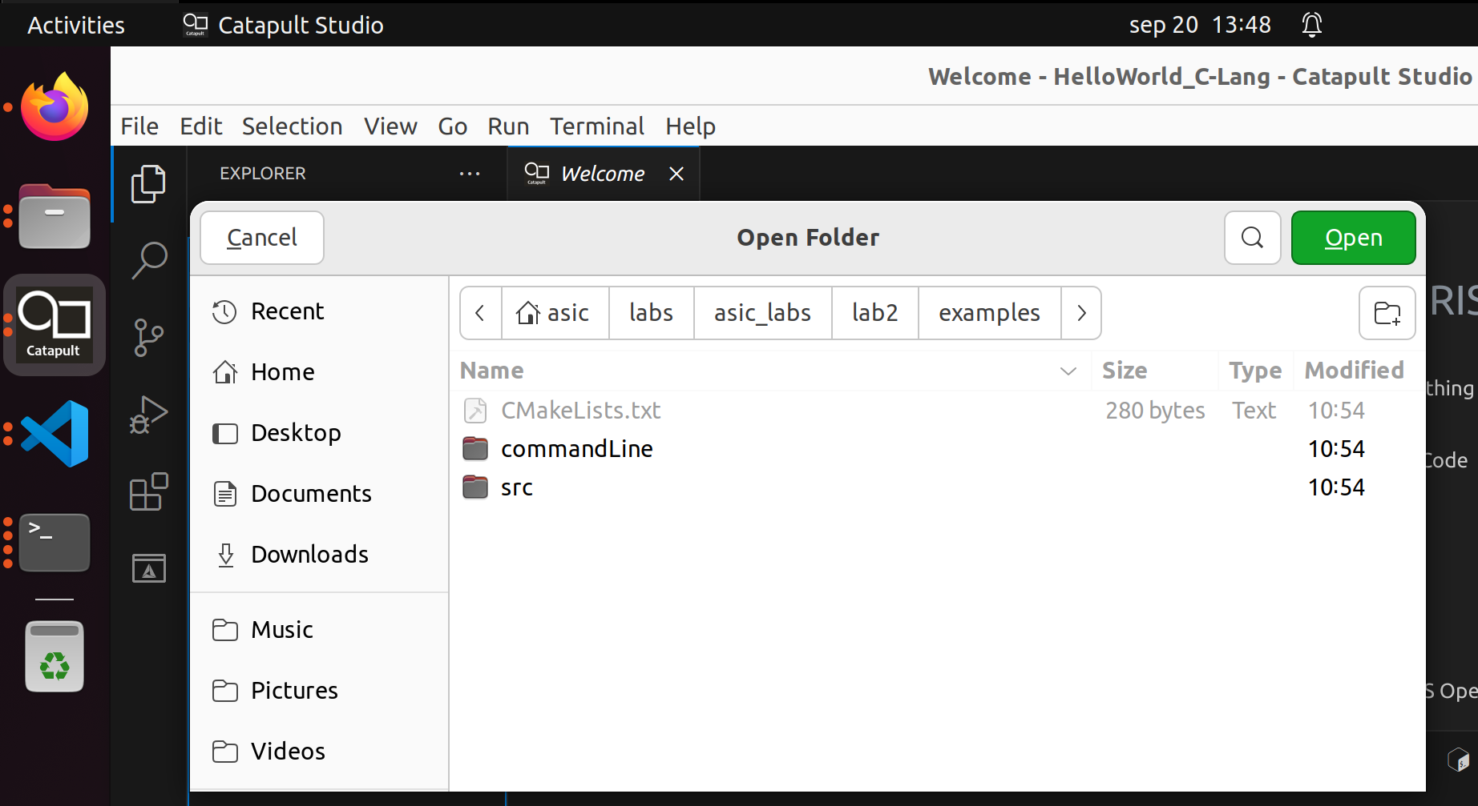
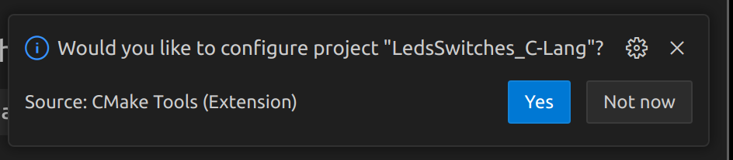
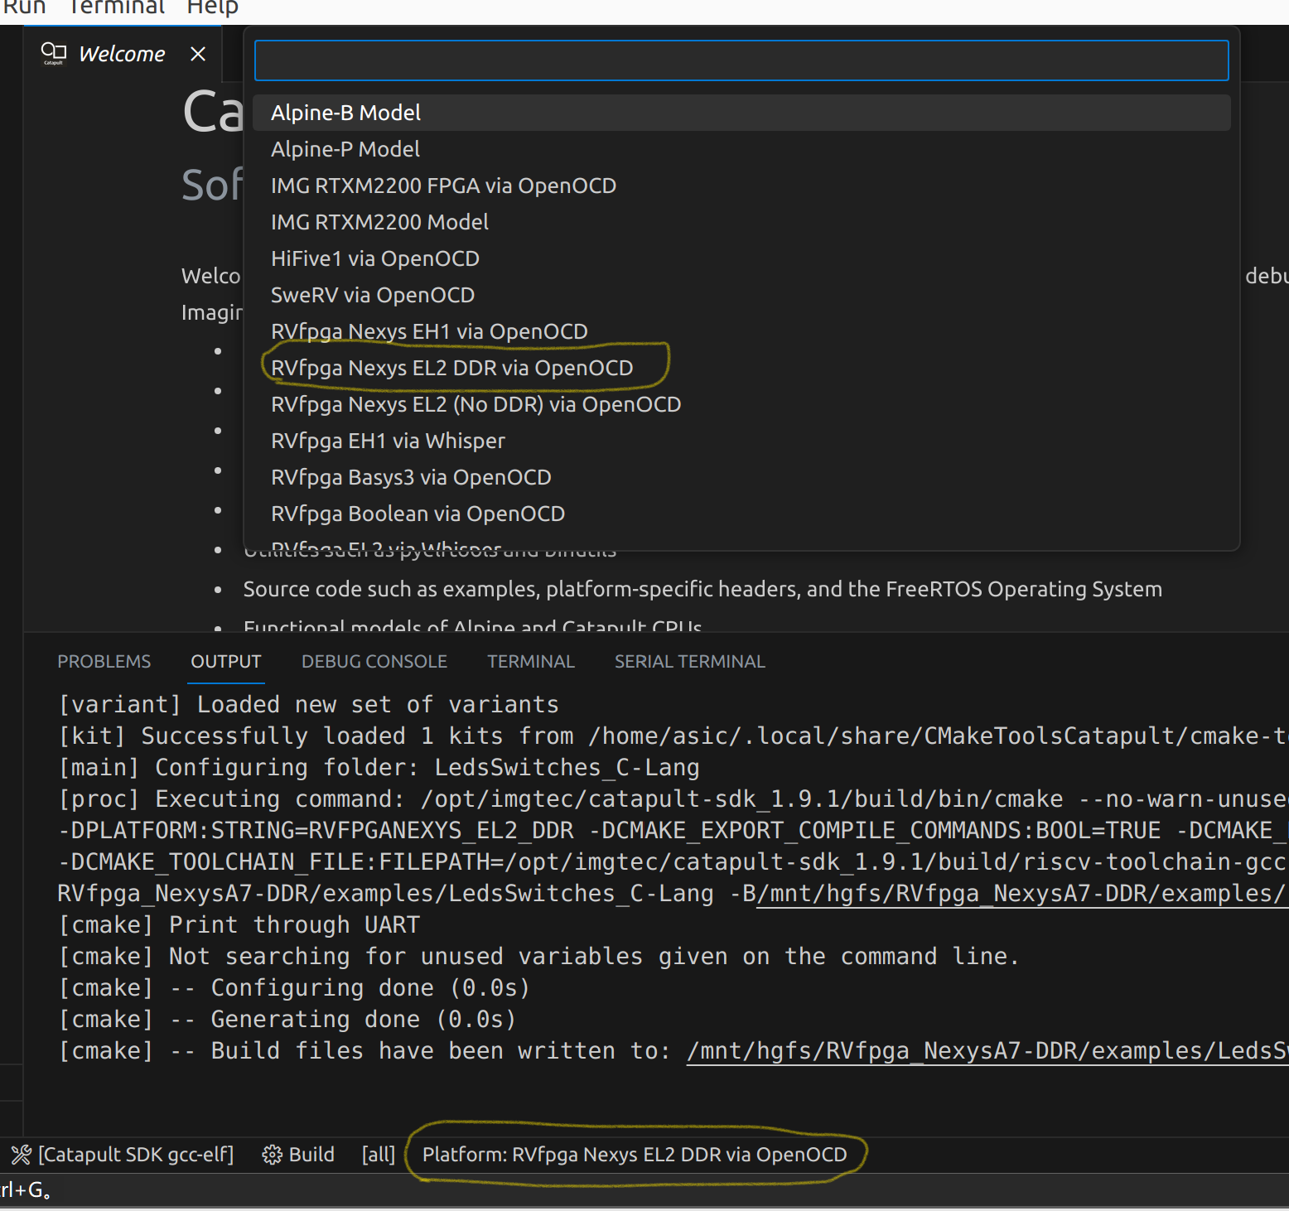
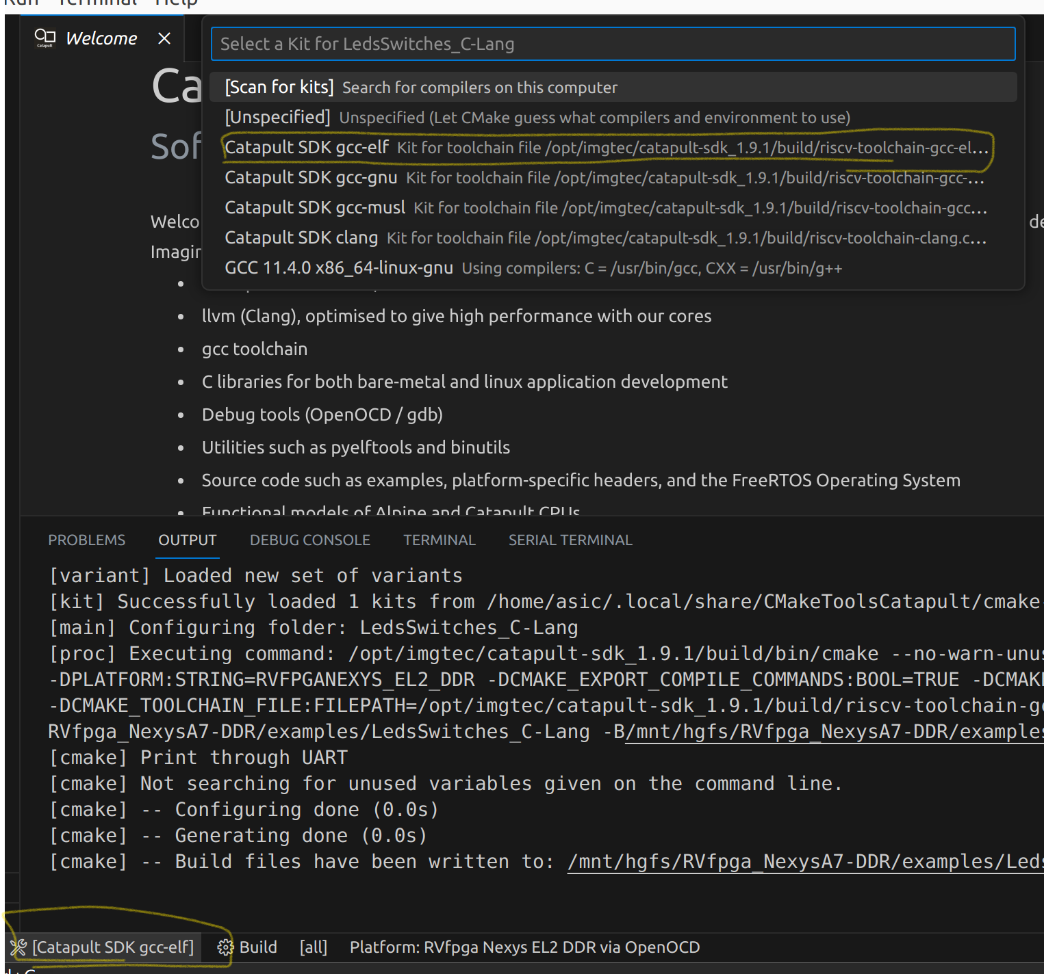
编译测试程序
1
编译测试程序
打开Catapult Studio，打开文件夹examples/LedsSwitches_C-Lang
打开过程中询问是否配置cmake工程，选择“是”
设置Platform
选择Platform
设置编译器kit
选择编译器kit
Build，生成elf文件
2
6
4
3
5
7

Slide 5
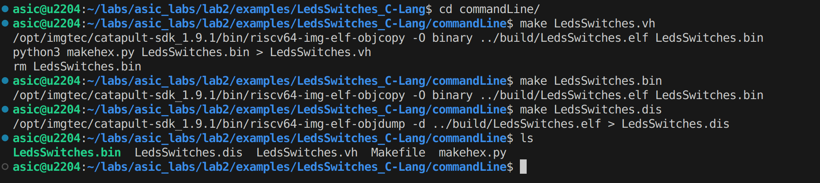
生成不同格式的程序文件
cd examples/LedsSwitches_C-Lang/commandLine
make LedsSwitches.vh，生成用于仿真的verilog头文件
make LedsSwitches.dis，生成汇编代码
make LedsSwitches.bin，生成bin，可以用来作为仿真memory的初始化文件

Slide 6
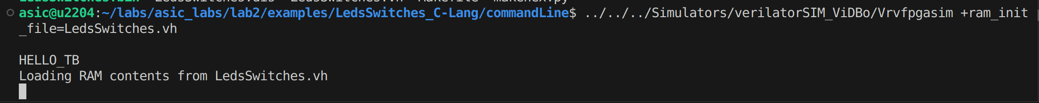
使用虚拟开发板仿真
开启虚拟开发板（只需要开启一次）
cd Simulators/verilatorSIM_ViDBo
python3 -m http.server --directory NexysA7board/
启动仿真（可以运行多次，不同的测试程序）
cd examples/LedsSwitches_C-Lang/commandLine
../../../Simulators/verilatorSIM_ViDBo/Vrvfpgasim +ram_init_file=LedsSwitches.vh

Slide 7
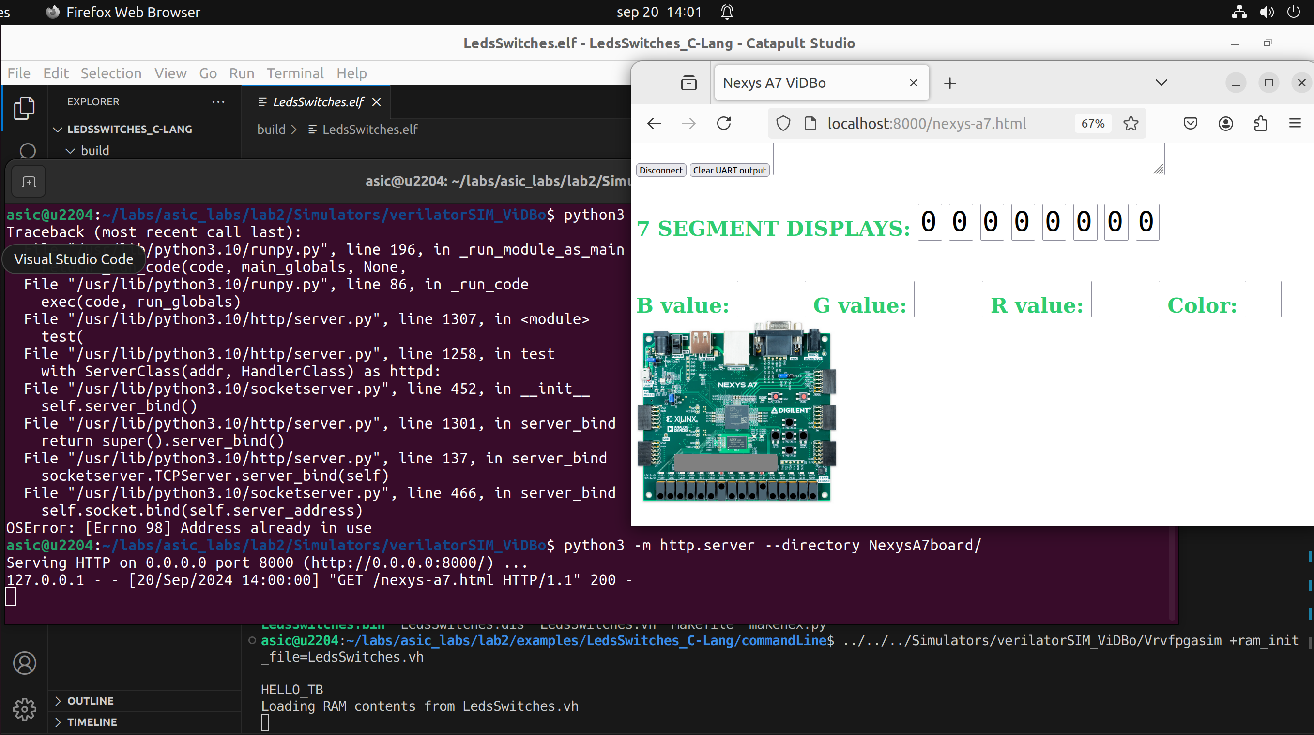
运行LedsSwitches
打开浏览器
输入：http://localhost:8000/nexys-a7.html
connect to board
首先connect to board
然后点击拨码开关，可以看到LED状态变化

Slide 8
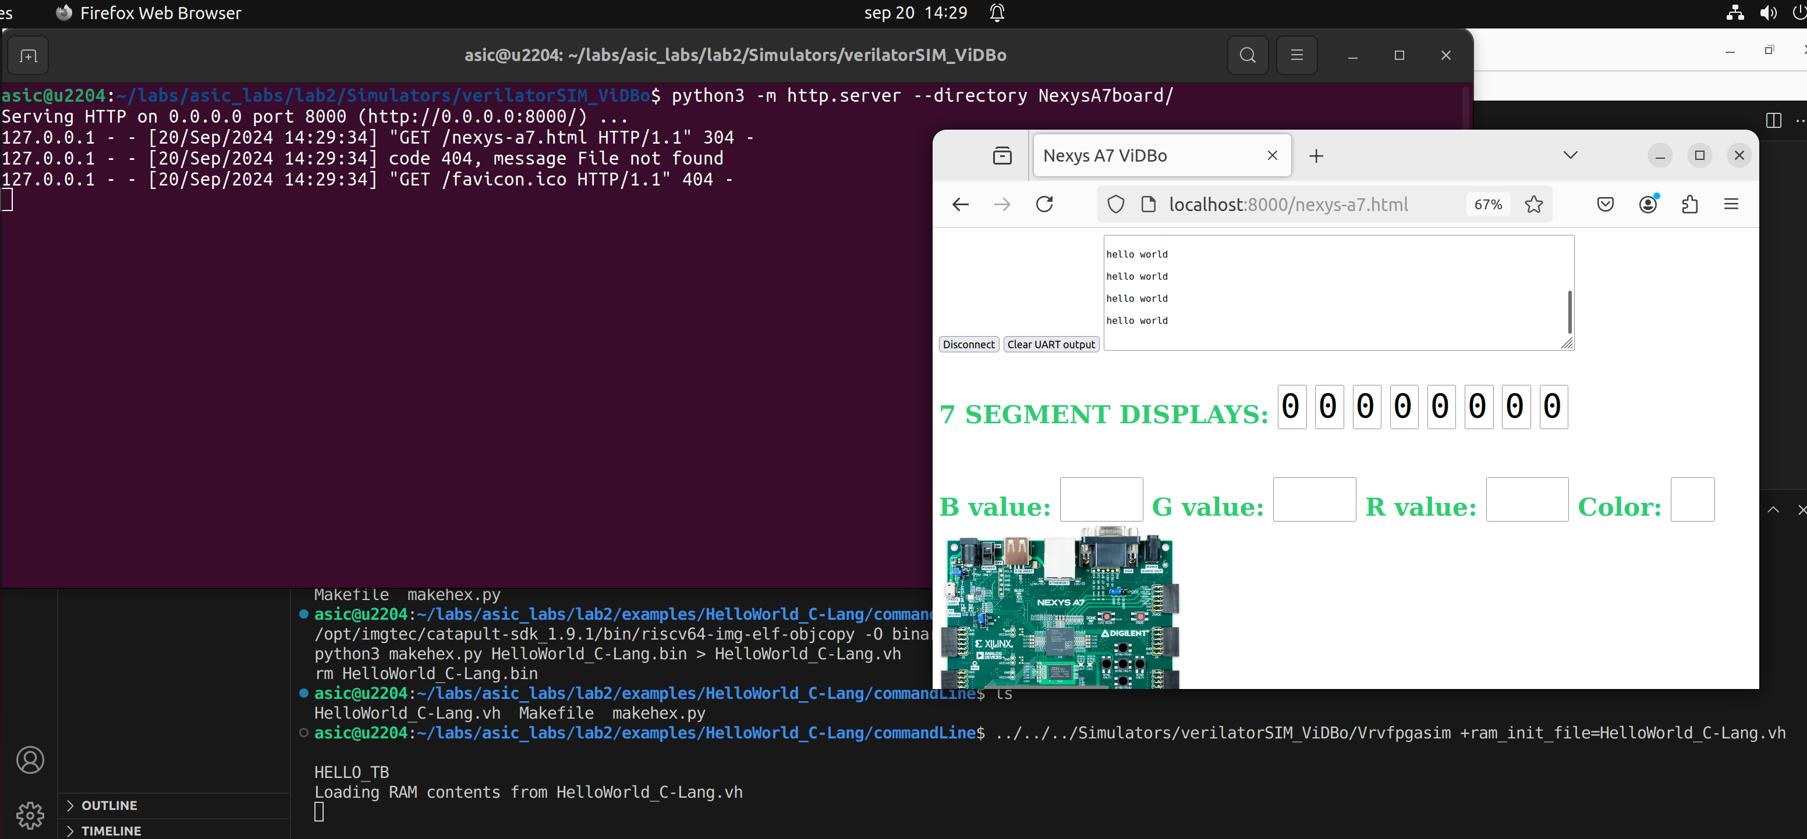
从串口输出HelloWorld
编译和仿真
打开Catapult Studio，打开目录lab2/examples/HelloWorld_C-Lang，步骤如Page4、Page5，生成.elf和.vh文件
打开浏览器
输入：http://localhost:8000/nexys-a7.html
connect to board
输出Hello world

